Slide 1
УРОК-АУКЦІОН
«Повторення та закріплення вивченого
Розв’язування прикладів, задач та рівнянь»

Slide 2
Девіз уроку:
Хай сьогодні кожне серце в наш урок додасть тепла.
Посміхнімося всі дружно й побажаємо добра.

Slide 3
Як ви думаєте, які якості необхідні учню для успішного навчання?
старанність товариськість
кмітливість швидкість
наполегливість взаємодопомога
самостійність відповідальність
охайність уміння працювати на результат
Ці якості позитивні чи негативні?

Slide 4
ТЕМА СЬОГОДНІШНЬОГО УРОКУ
«Повторення та закріплення вивченого
Розв’язування прикладів, задач та рівнянь»

Slide 5
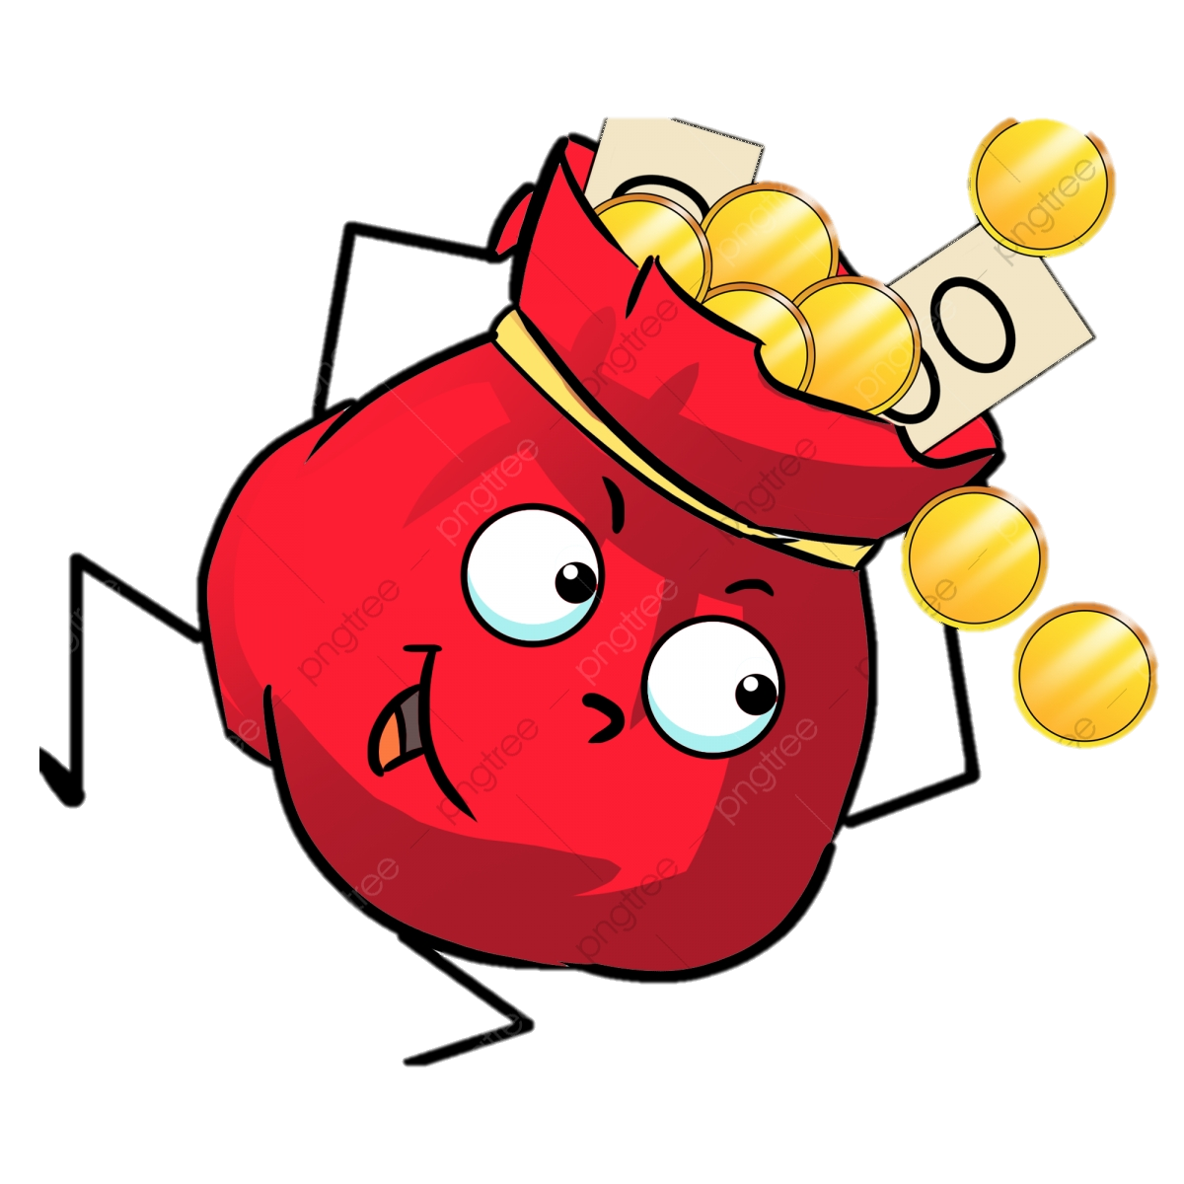
Аукціон - продаж товарів, майна з привселюдного торгу покупцеві, який запропонує найвищу ціну.
Лот – предмет або кілька предметів, що одночасно продаються на аукціоні.

Slide 6
1 ЛОТ – ШВИДКІСТЬ
Самостійна робота
22 800 – 2 800 =
15 320 + 180 =
30 000 – 9 000 =
4 500 + 5 500 =
72 000 + 28 000 =
Записати лише відповіді у рядок через клітинку
Усно розмістити ці числа у порядку спадання

Slide 7
20 000 15 500 21 000 10 000 100 000
100 000 21 000 20 000 15 500 10 000
ГРА «ЛАНЦЮЖОК»
50 Х 5 + 250 Х 3 – 1 000 =
Виберіть правильну відповідь:
100 1 000 10 000 0

Slide 8
Оцінювання 1 лота
«Світлофор»
Покажіть картку відповідного кольору.
Було важко працювати.
Припускався помилок.
Були незначні помилки.
Було легко працювати.

Slide 9
2 ЛОТ – СТАРАННІСТЬ (кожен за себе)
Хлопчики Дівчатка
15 км 620 м = …м 18 км 902 м= …м
4 кг 915 г = …г 7 кг 845 г = …г
7 т 018 кг = …кг 9 т 013 кг = …кг
5 год 10 хв = …хв 3 год 20 хв = …хв

Slide 10
Оцінювання 2 лота
Як ви оціните свою роботу?
Я розумію і можу пояснити
Я все ще не розумію
Я не зовсім упевнений

Slide 11
3 ЛОТ – ТОВАРИСЬКІСТЬ
Робота у групах
(ділимося на групи за кольорами:
Хлопчики – зелений колір
Дівчатка – червоний)

Slide 12
МОРКВИ зібрали 550 кг,
ЦИБУЛІ зібрали на 450 кг більше, ніж МОРКВИ, КАРТОПЛІ зібрали у 3 рази більше, ніж ЦИБУЛІ.
СКІЛЬКИ ВСЬОГО ОВОЧІВ ЗІБРАЛИ?
СМОРОДИНИ продали 360 кг,
МАЛИНИ продали на 140 кг більше, ніж СМОРОДИНИ.
ВИШНІ продали у 5 разів менше, ніж МАЛИНИ.
СКІЛЬКИ ПРОДАЛИ ВСЬОГО ЯГІД?

Slide 13
Розв’язання
1) 550 + 450 = 1000 (кг) – цибулі ;
2) 1000 х 3 = 3000 (кг) – картоплі;
3) 550 + 1000+ 3000 = 4550 (кг)
Відповідь: всього зібрали 4 т 550 кг овочів.
360 + 140 = 500 (кг) – малини;
500 : 5 = 100 (кг) – вишні;
3) 360 + 500 + 100 = 960 (кг)
Відповідь: всього продали 960 кг ягід. ???????

Slide 14
Оцінювання 3 лота
Оберіть ліхтарик відповідного кольору
Було легко працювати
Мав(ла) певні труднощі

Slide 15
Фізкультхвилинка

Slide 16
4 ЛОТ – НАПОЛЕГЛИВІСТЬ
Довжина прямокутника 120 см. ЦЕ у 10 разів більше, ніж ширина.
Чому дорівнює периметр прямокутника?

Slide 17
Розв’язок
120 : 10 = 12 (см) – ширина
120 + 120 + 12 + 12 = 264 (см)
Відповідь: периметр прямокутника 2 м 64 см.

Slide 18
Оцінювання 4 лота «Шкала»
1 2
Впорався,
але виникли проблеми
Все вийшло

Slide 19
5 ЛОТ – КМІТЛИВІСТЬ
120 : 2= 1 ц = ? кг
180 : 3 = 59 + 21
300 : 3 = 360 : 6
170 – 90= 1 доба = ? год
1м = ? см 2400 : 30
20 м * 4 =?? скільки ніг у 4 собак ?
72 : 3 = 1 год = ? хв 1 пуд - ? кг
60 – підняти праву
руку
16 - підняти ліву руку
100 – встати
80 – присісти
24 – поплескати

Slide 20
Оцінювання 5 лота
Дві зірки й побажання
Вкажіть 2 позитивні моменти – «Дві зірки» -
і один момент, який потребує доопрацювання – «побажання».

Slide 21
6 ЛОТ – САМОСТІЙНІСТЬ
Знайти корінь рівняння
а + 24 000 = 40 000 + 10 000
b х 8 = 4 800
24 000 – х = 4 000
1 500 : а = 500

Slide 22
Оцінювання 6 лота «Горщик розуміння»
Оберіть 1 із трьох горщиків
3
2
1

Slide 23
Продовж речення:
Я сьогодні повторив(ла)…
Я сьогодні згадав(ла) старовинні одиниці вимірювання маси…
Мені найбільше сподобалося…
Я розповім вдома батькам…

Slide 24
7 ЛОТ – МЕДАЛЬ
Особиста перемога
кожного з вас на уроці
Домашнє завдання.

Slide 25
Який у вас настрій після уроку?

